Slide 1
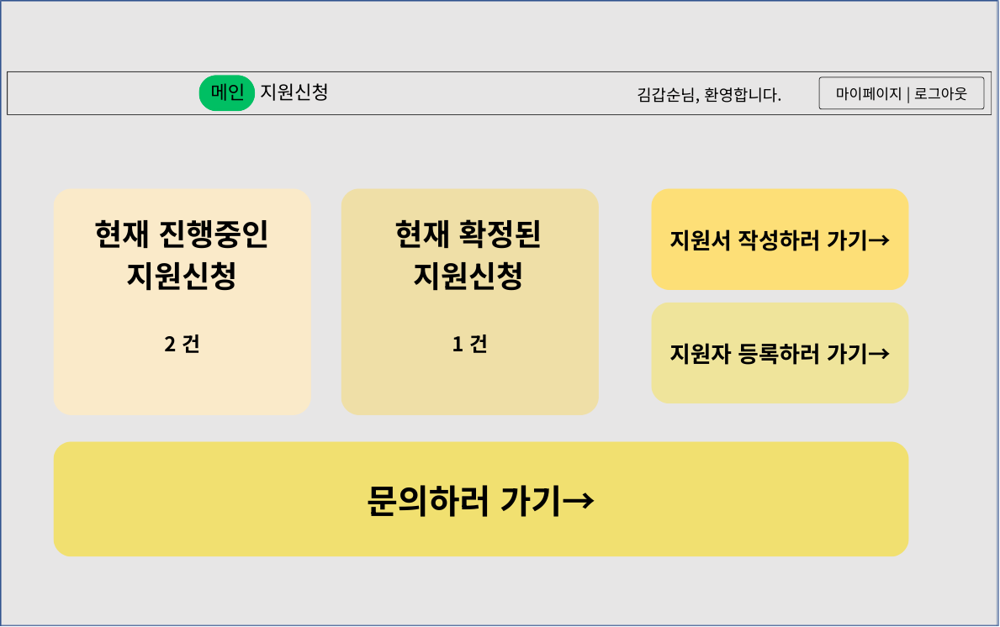
화면 ID | URQ-0100 | 화면 명 | 메인페이지 | 요구사항ID | URQ-0100
개요 | 로그인 후 처음 이동하는 페이지이자 메인페이지 |  |  | 사용자 | 사이트 사용자 | 개발자 | 서정우
 |  |  |  | *화면설명 1. 작성된 지원신청서 중 관리자의 계획승인 이전 단계인 신청서의 갯수를 출력하며 누르면 URQ-0100-1로 이동한다. 2. 작성된 지원신청서 중 관리자의 승인을 받은 이후 단계인 신청서의 갯수를 출력하며 누르면 URQ-0100-1로 이동한다.. 3. 누르면 URQ-0101-1로 이동한다 4. 누르면 URQ-0100-2로 이동한다. 5. 문의페이지로 이동한다. *특이사항
1
2
3
4
5

Slide 2
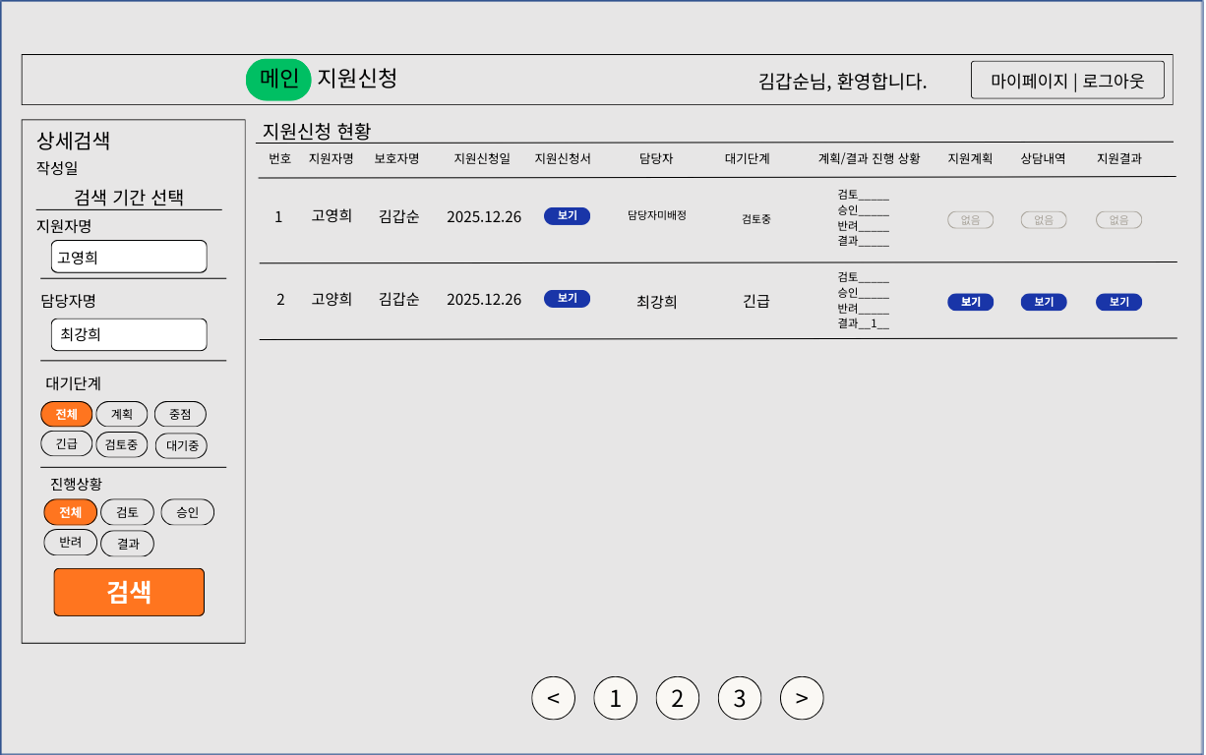
화면 ID | URQ-0100-1 | 화면 명 | 지원신청현황 | 요구사항ID | URQ-0100
개요 | 지원신청을 누르면 나오는 지원신청 현황페이지. |  |  | 사용자 | 사이트 사용자 | 개발자 | 서정우
 |  |  |  | *화면설명 1. 지원신청 현황에 대한 정보를 출력한다. 2. 검색에 원하는 값을 입력하고 원하는 버튼을 누르면 해당하는 현황만 1번에 출력된다. 3. 마이페이지를 누르면 URQ-0100-2로 이동하며 로그아웃을 누르면 로그아웃이 되며 URQ-0003-1로 이동한다. 4. 지원신청을 누르면 URQ-0101-1로 이동한다. *특이사항
4
3
2
1

Slide 3
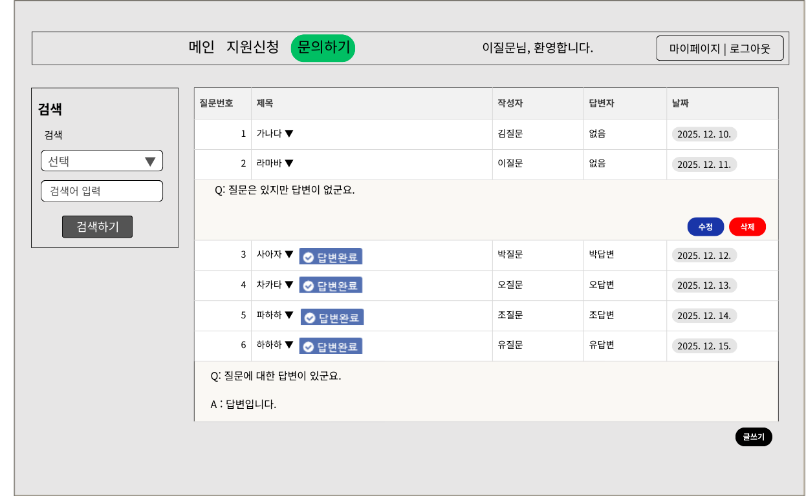
화면 ID | QNA-0001-1 | 화면 명 | 문의하기 목록페이지 | 요구사항ID | -
개요 | 문의하기를 누르면 나오는 첫 화면이자 문의 목록을 출력하는 페이지. |  |  | 사용자 | 사이트 사용자 | 개발자 | 서정우
 |  |  |  | *화면설명 1.문의 내역을 각 항목별로 목록으로 출력한다. 2. 검색에 원하는 값을 입력하고 원하는 버튼을 누르면 해당하는 문의만 1번에 출력된다. 3-1. 목록을 누르면 drop-down처럼 아래 질문내용과 답변이 존재하는 경우에는 답변이 출력된다. 3-2. 질문에 대한 답변이 존재하지 않는 경우 수정,삭제가 가능하며 답변이 존재하는경우에는 불가하며 수정,삭제 버튼도 보이지 않는다. 4. 글쓰기를 누르면 QNA-0001-2로 이동한다.
2
1
3
4

Slide 4
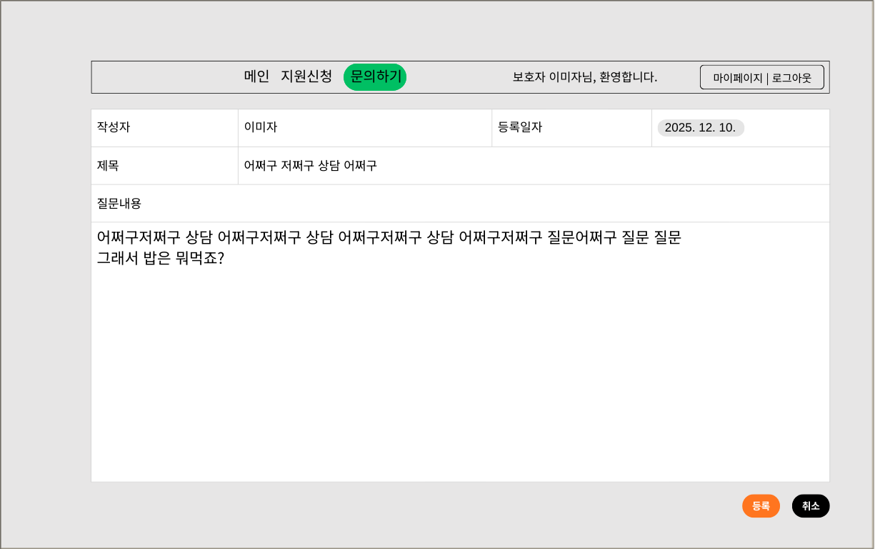
화면 ID | QNA-0001-2 | 화면 명 | 지원신청현황 | 요구사항ID | -
개요 | 지원신청을 누르면 나오는 지원신청 현황페이지. |  |  | 사용자 | 사이트 사용자 | 개발자 | 서정우
 |  |  |  | *화면설명 1. 문의작성을 위한 항목들을 입력할 수 있다.(등록일자는 작성하는 당일로 고정된다) 2. 등록을 누르면 질문이 등록되며 QNA-0001-1로 이동하며 취소를 누르면 질문등록이 되지 않으며 QNA-0001-1로 이동한다.
1
2

